Slide 1
ROS till kommunerna
Elin Svenzén, Stefan Westerlund, Anderz Johansson

Slide 2
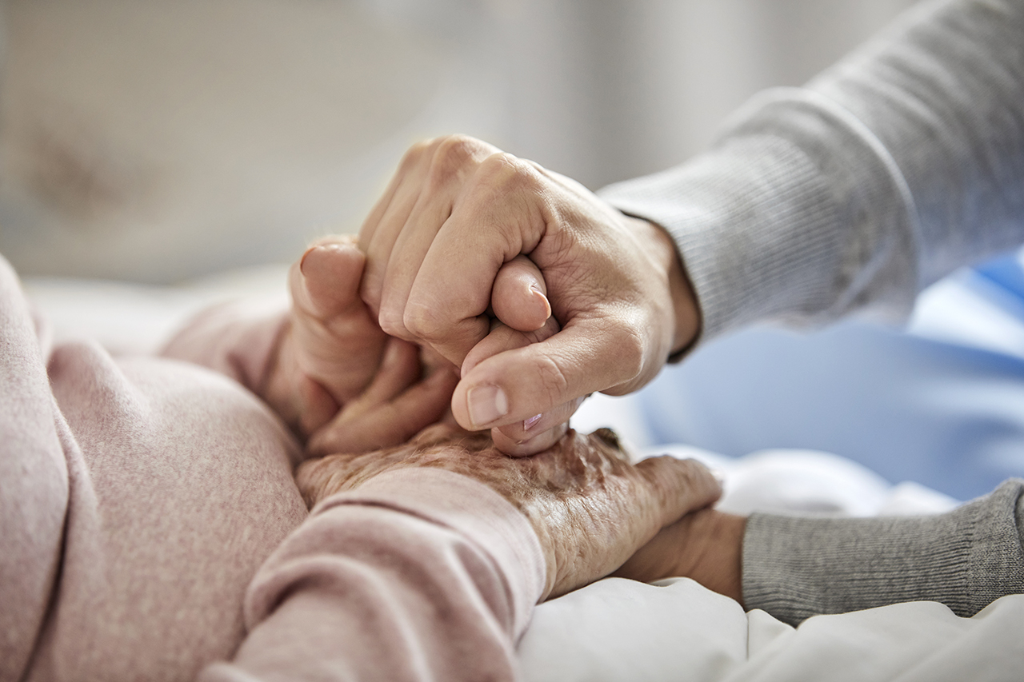






Arbetsflöde i ROS för sköterskor i kommunen
Läkare ordinerar provtagning i ROS och meddelar sköterska
Sköterska skriver ut provtagningsunderlag från ROS
Sköterska utför provtagning hos patient
Sköterska kvitterar
och skickar beställningen
i ROS
Proverna transporteras och lämnas in på laboratoriet
Sköterska tar del av provsvar
i ROS vid behov

Slide 3


ROS
Förutsättningar del 1
Remiss och svar (ROS) är ett system för elektroniska beställningar och svar när det gäller blodprovsanalyser, röntgenundersökningar och vissa fysiologiska undersökningar.
För att starta ROS logga in i Citrix
Klicka därefter på ikonen för Journalportalen.

Slide 4
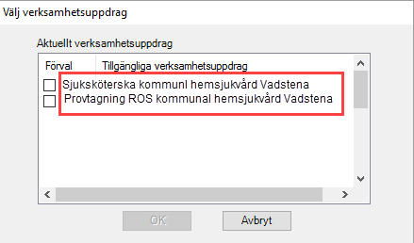
Förutsättningar del 2
VERKSAMHETSUPPDRAG
Välj aktuellt verksamhetsuppdrag.
Verksamhetsuppdrag: Sjuksköterska…
För att ta del av provsvar i ROS
Verksamhetsuppdrag: Provtagning…
För att skriva ut provtagningsunderlag från ROS
För att kvittera och skicka beställningen i ROS
Notes:
Du behöver välja ett verksamhetsuppdrag för att logga in i ROS.
Vilket verksamhetsuppdrag du väljer, avgör var du kan göra i ROS.
Man kan få ett verksamhetsuppdrag förvalt genom sätta en bock i Förval-rutan.

Slide 5
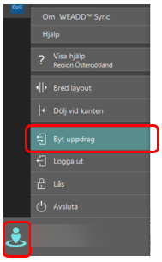
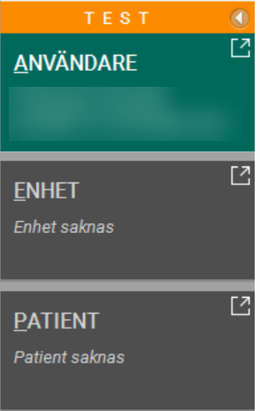
Förutsättningar del 2 forts.
VERKSAMHETSUPPDRAG
Växla mellan verksamhetsuppdrag
Växla i Journalportalen: Växla i ROS:
Notes:
Det är möjligt att växla mellan verksamhetsuppdrag, både i Journalportalen och inne i ROS.

Slide 6
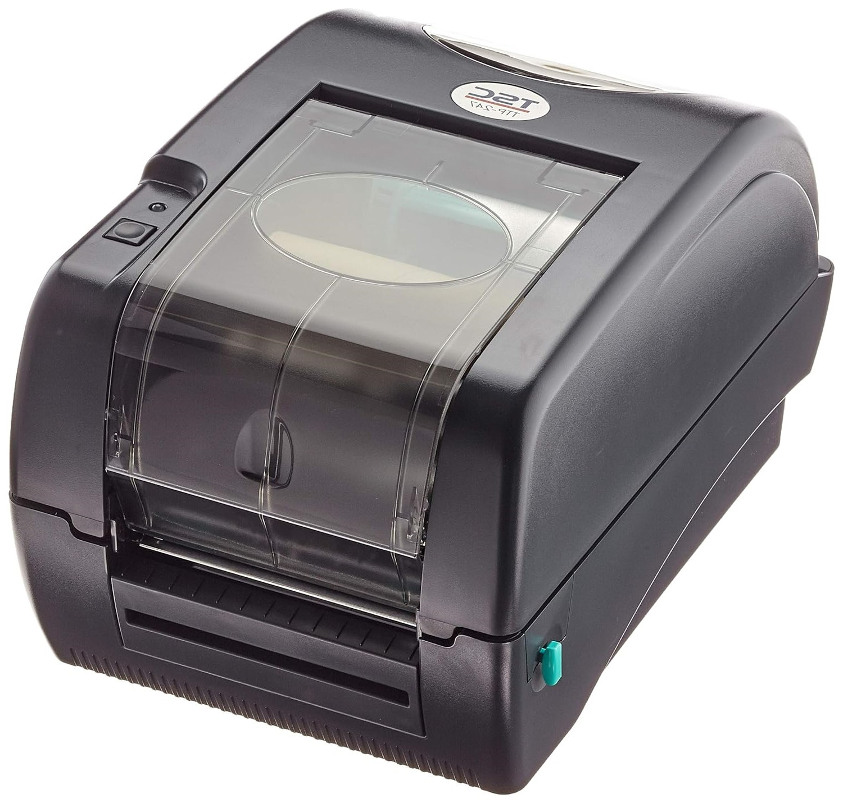
Förutsättningar del 3
Installation av etikettskrivare måste ske första gången man loggar in i en dator.
Installation av etikettskrivare måste ske varje gång en ny skrivare används.
För installation av etikettskrivare se manual på Vårdgivarwebben:
Manual ROS för kommunanvändare

Slide 7
Arbetsflöde i ROS för sköterskor i kommunen
Läkare ordinerar provtagning i ROS och meddelar sköterska
Sköterska skriver ut provtagningsunderlag från ROS
Sköterska utför provtagning hos patient
Sköterska kvitterar
och skickar beställningen
i ROS
Proverna transporteras och lämnas in på laboratoriet
Sköterska tar del av provsvar
i ROS vid behov
Notes:
Vi ska nu titta på hur de olika stegen i processen hanteras i ROS.

Slide 8

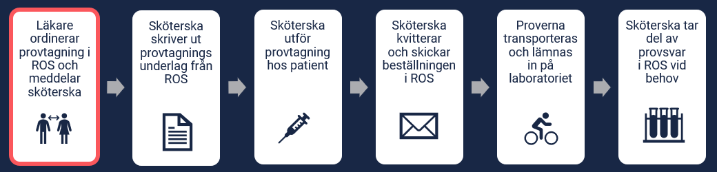
ORDINATION
Folke 94 år kontaktar sin ansvarige läkare på vårdcentralen då han känt sig trött sista tiden.
Han har tidigare haft lågt blodvärde vid några tillfällen tidigare i livet.
Ansvarig läkare ordinerar bland annat ett nytt blodstatus i ROS.
Då Folke inte klarar att ta sig till vårdcentralen kontaktas ansvarig sjuksköterska inom hemsjukvården, för att utföra provtagningen.

Slide 9
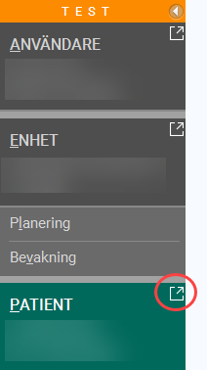
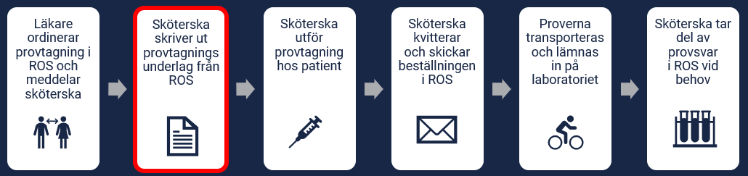
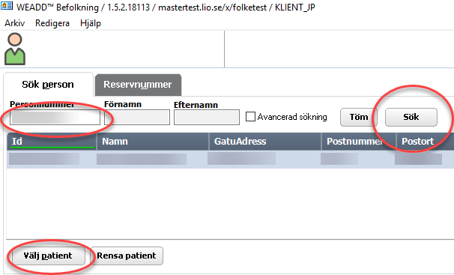
SKRIVA UT PROVTAGNINGSUNDERLAG
Kontrollera att rätt verksamhetsuppdrag används!
För att söka fram Folke:
Klicka pilen i fokusfältet Patient, för att öppna Befolkningsregistret.
Fyll i Folkes personnummer – Klicka Sök
Dubbelklicka på Folkes namn/rad eller klicka på Välj patient
Notes:
Observera att kommunen och regionen har olika reservnummer, om reservnummer behöver användas är det alltid regionens nummer som ska användas i ROS.

Slide 10
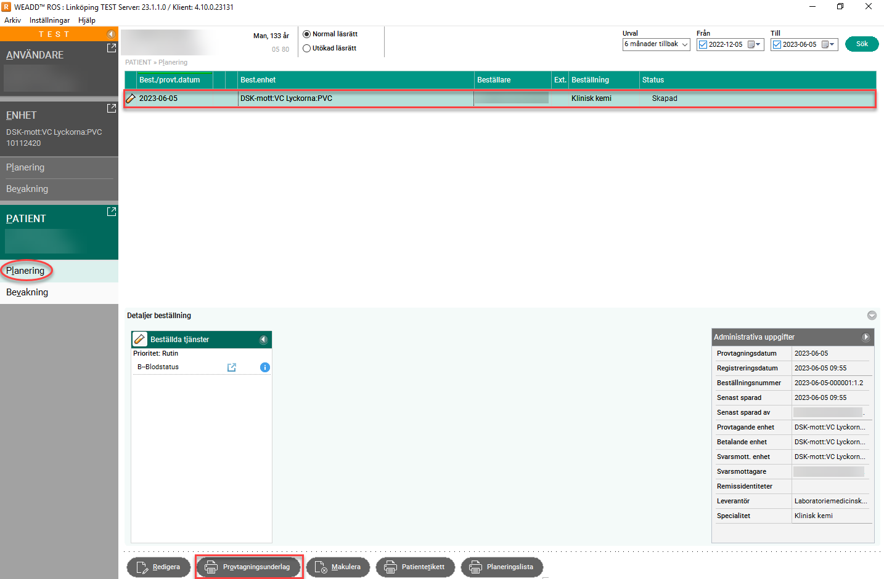
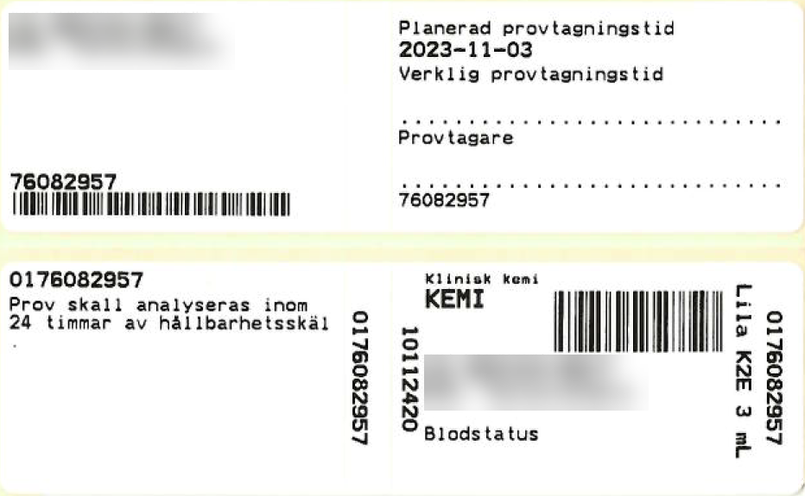
SKRIVA UT PROVTAGNINGSUNDERLAG
Klicka på Planering under fokusfält Patient
Då visas samtliga prover som är beställda på
Folke i listan.
Välj aktuella prover i listan.
Klicka på Provtagningsunderlag för att skriva ut etiketter till provrören.
Notes:
Om knappen Provtagningsunderlag skulle vara inaktiverad/gråmarkerad kontrollera att rätt verksamhetsuppdrag är valt, det ska vara Provtagning ROS.
Annars kan detta bero på att provet är beställt som ”best” (endast beställande enhet får hantera provet). För att provtagningsunderlaget ska kunna skrivas ut måste beställningen vara lagd som ”extern” (=externa enheter får hantera provet)
Finns inte ”krysset” måste beställaren, ex. vårdcentralen, kontaktas och ändra detta för att provtagningsunderlag/etiketter ska kunna skrivas ut.

Slide 11

SKRIVA UT PROVTAGNINGSUNDERLAG
Osäker på vilket rör som ska användas vid provtagning?
Klicka på symbolen med pilen för att få provtagningsanvisningar om hur aktuellt prov
bör hanteras, transporterar m.m.

Slide 12
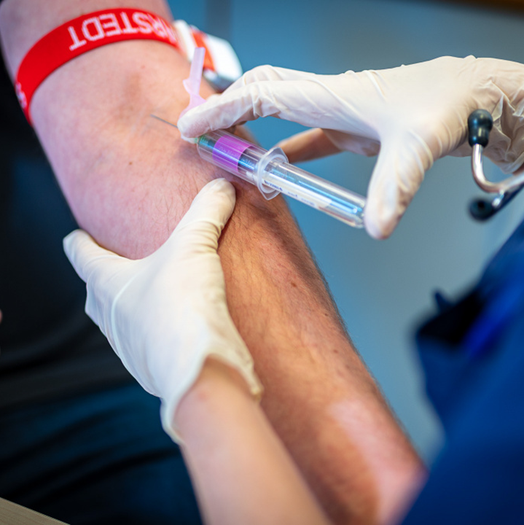
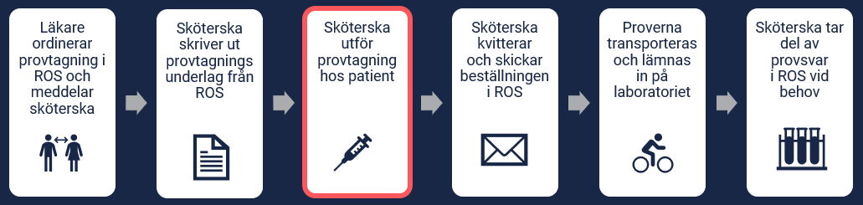
PROVTAGNING
Du tar med provtagningsunderlaget
och åker hem till Folke
Provtagning och identitetskontroll utförs enligt rutin
Etiketterna fästs på provrören

Slide 13
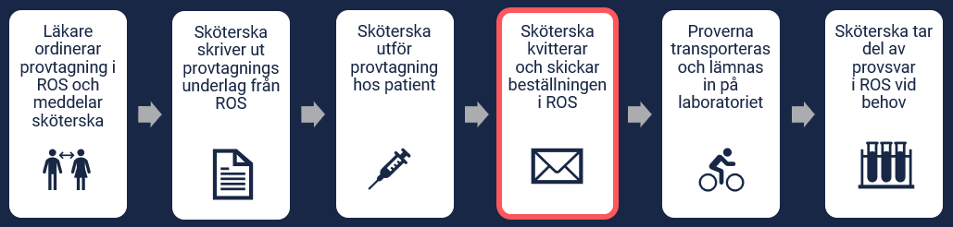
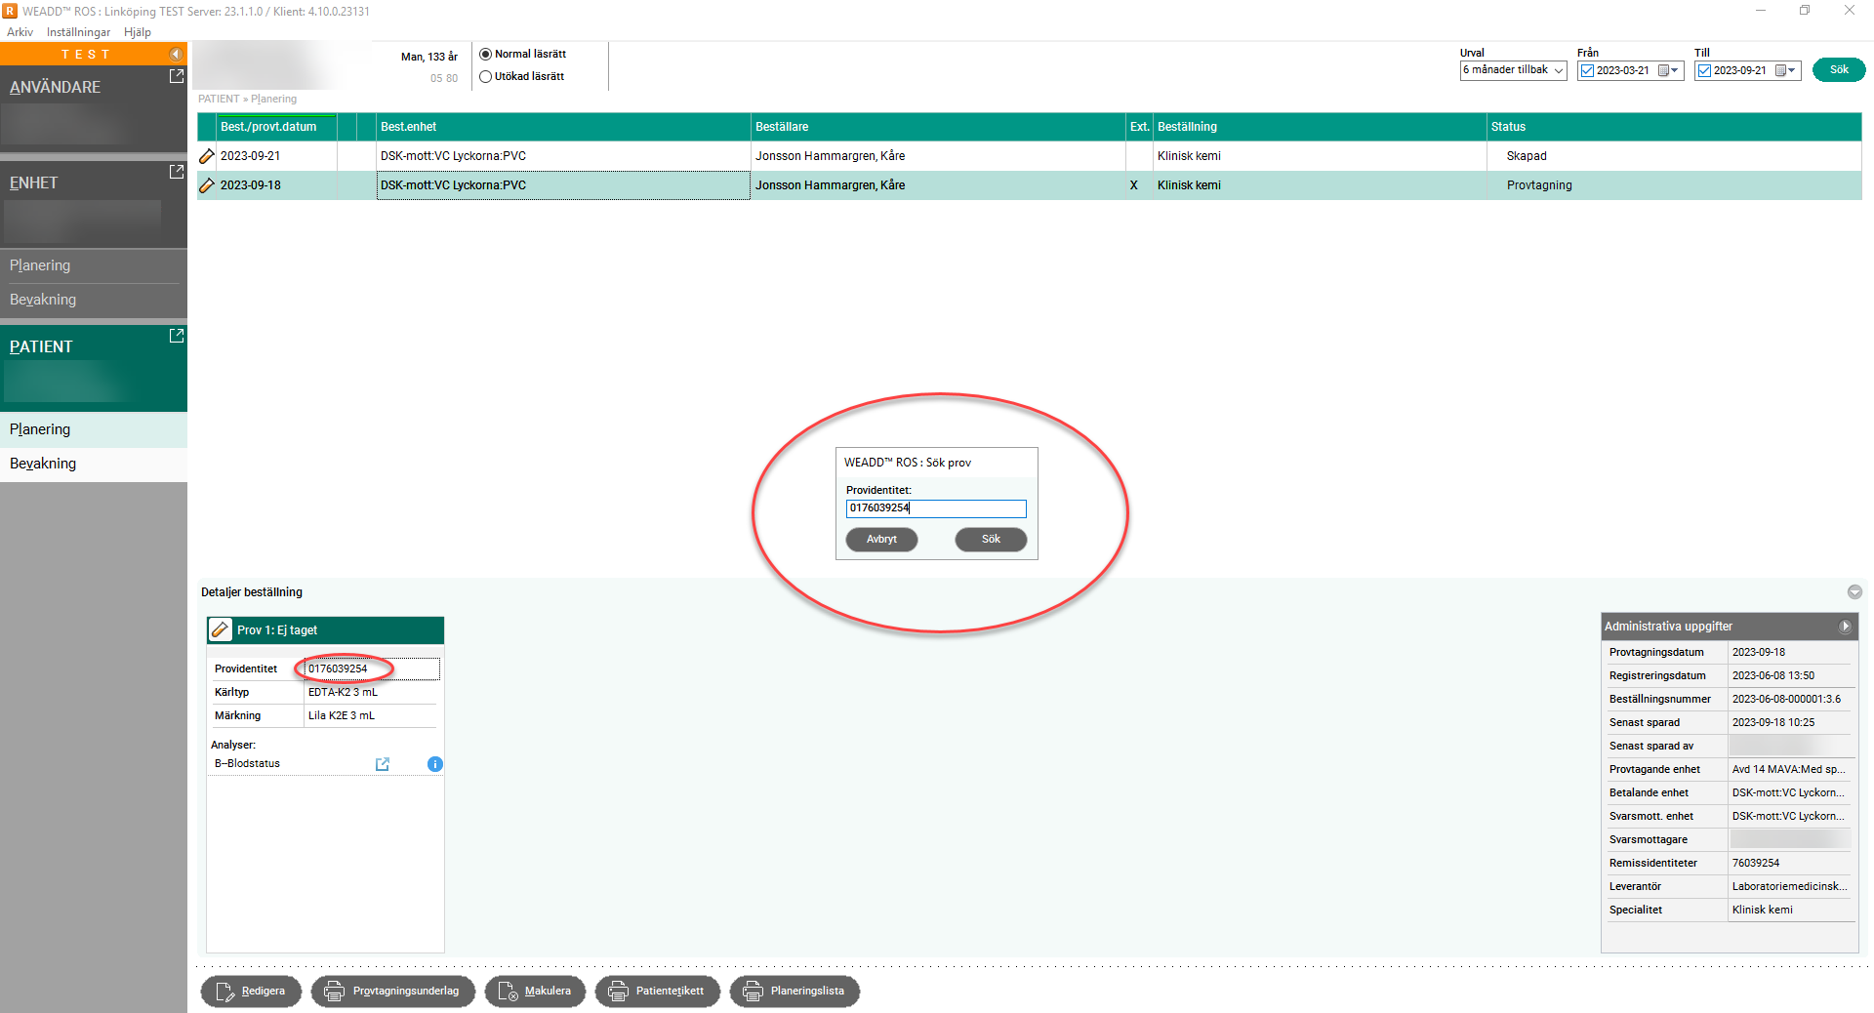
KVITTERA OCH SKICKA PROVER
Kontrollera att rätt verksamhetsuppdrag används!
För att kvittera prover:
- Öppna ROS
- Klicka F10 på tangentbordet
- Scanna streckkod på etikett med handscanner ELLER
- Skriv in providentitetsnumret manuellt och klicka på Sök.
När sista provet är kvitterat skickas automatiskt hela analysbeställningen i ROS till laboratorium på Region Östergötland eller till privat laboratorium.
Notes:
Om flera prover är beställda delas de upp i prov 1, prov 2 och så vidare. För att påbörja kvittering tryck ”F10” på tangentbordet och en dialogruta visas där providentitetsnummer ska anges. Numret kan anges på 2 sätt:
1. Använd handscanner för att scanna streckkoden på etiketten som man klistrat på provröret.
2. Eller skriv manuellt in providentiteten i dialogrutan och klicka på Sök.
Att göra på något av ovanstående sätt garanterar att patienter och prover inte blandas ihop.
När sista provet är scannat eller manuellt inskrivet skickas automatiskt analysbeställningen till laboratorium på Region Östergötland och därmed är provtagningsrutinen avslutad i ROS.
Den person som kvitterar och skickar proverna kommer stå som provtagare i ROS. Det är alltså den person som tagit och hanterat proverna som ska kvittera och skicka proverna.

Slide 14
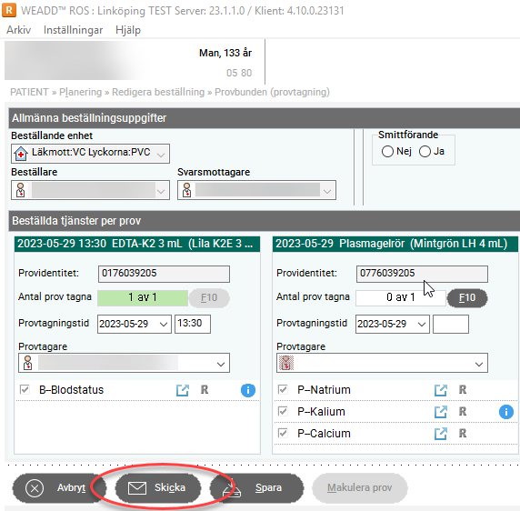
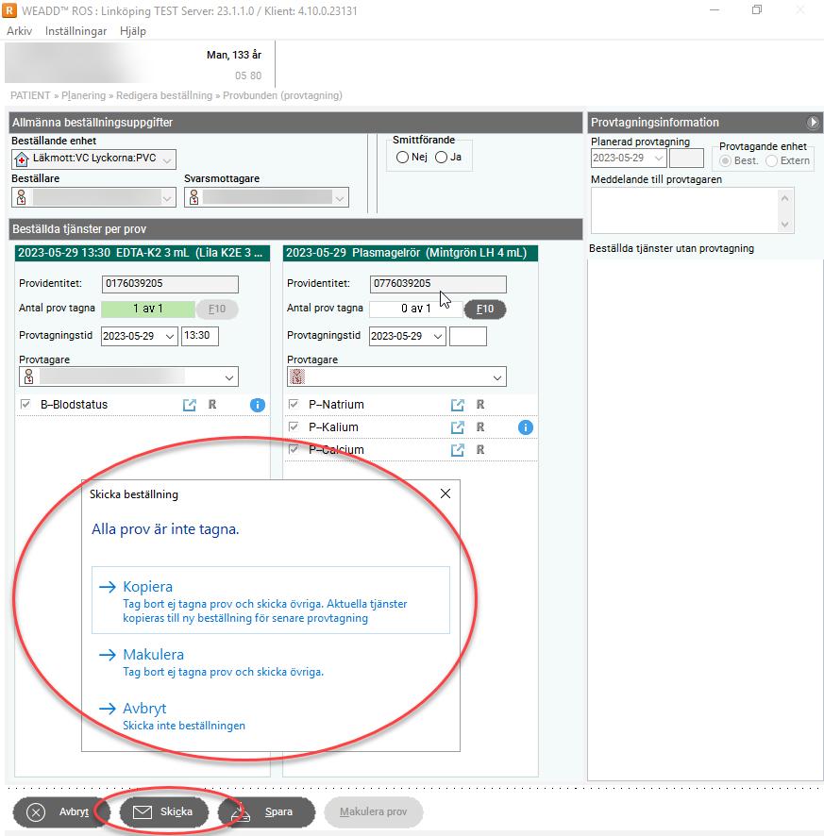
KVITTERA OCH SKICKA PROVER
Om du inte ska eller kan ta samtliga prover?
Scanna eller skriv in de prover som är tagna.
Klicka på Skicka.
Du kommer då få upp en ruta som frågar vad du vill göra med proverna som inte är tagna.
Välj Kopiera så att övriga prover sparas och så beställaren av proverna kan ta ställning till hur man ska hantera de ej tagna proverna.
Klicka på Skicka.

Slide 15
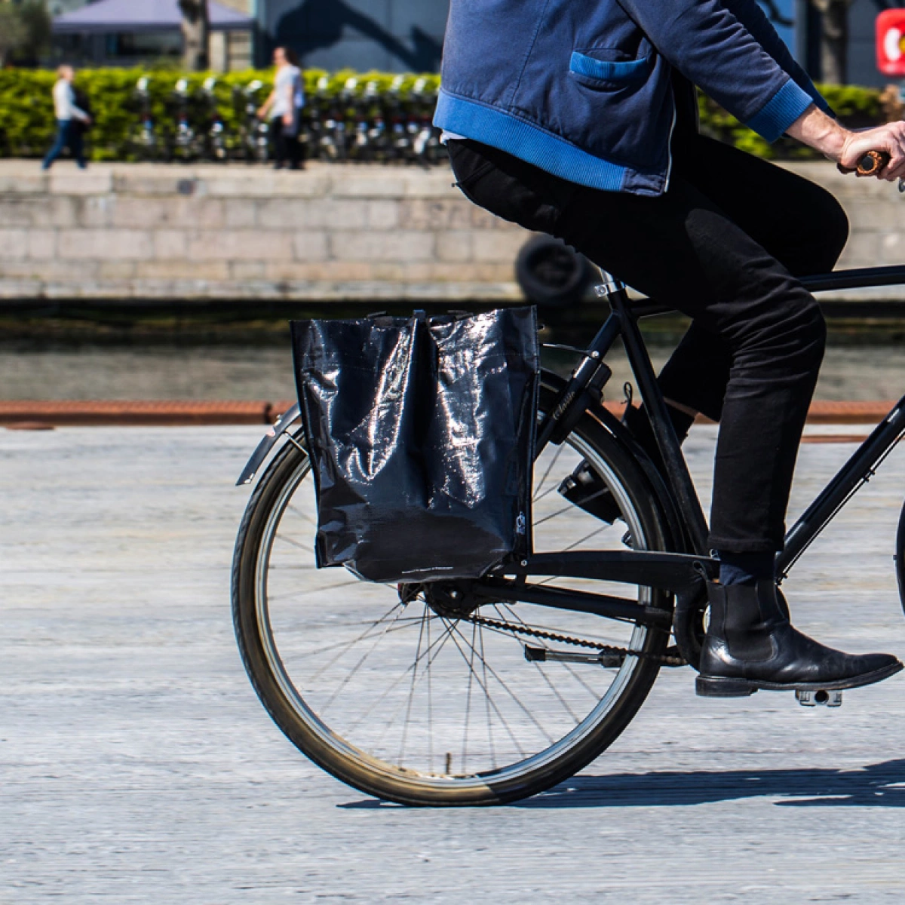
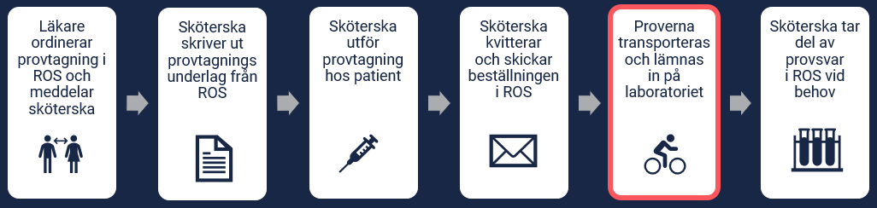
TRANSPORT OCH INLÄMNING AV PROVER
Transportera Folkes prover till labb
Lämna in uppmärkta prover samt lappen som etiketterna suttit på enligt nuvarande rutin (skriv namn och telefonnummer på)
Kom ihåg att meddela att proverna är scannade vid inlämning
Notes:
Observera att Unilab-prover kan ej lämnas på US, det ska istället lämnas på Capio VC.

Slide 16
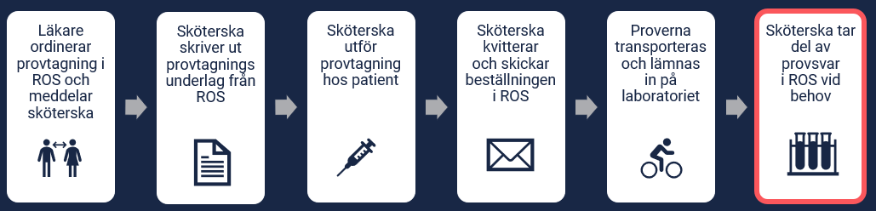
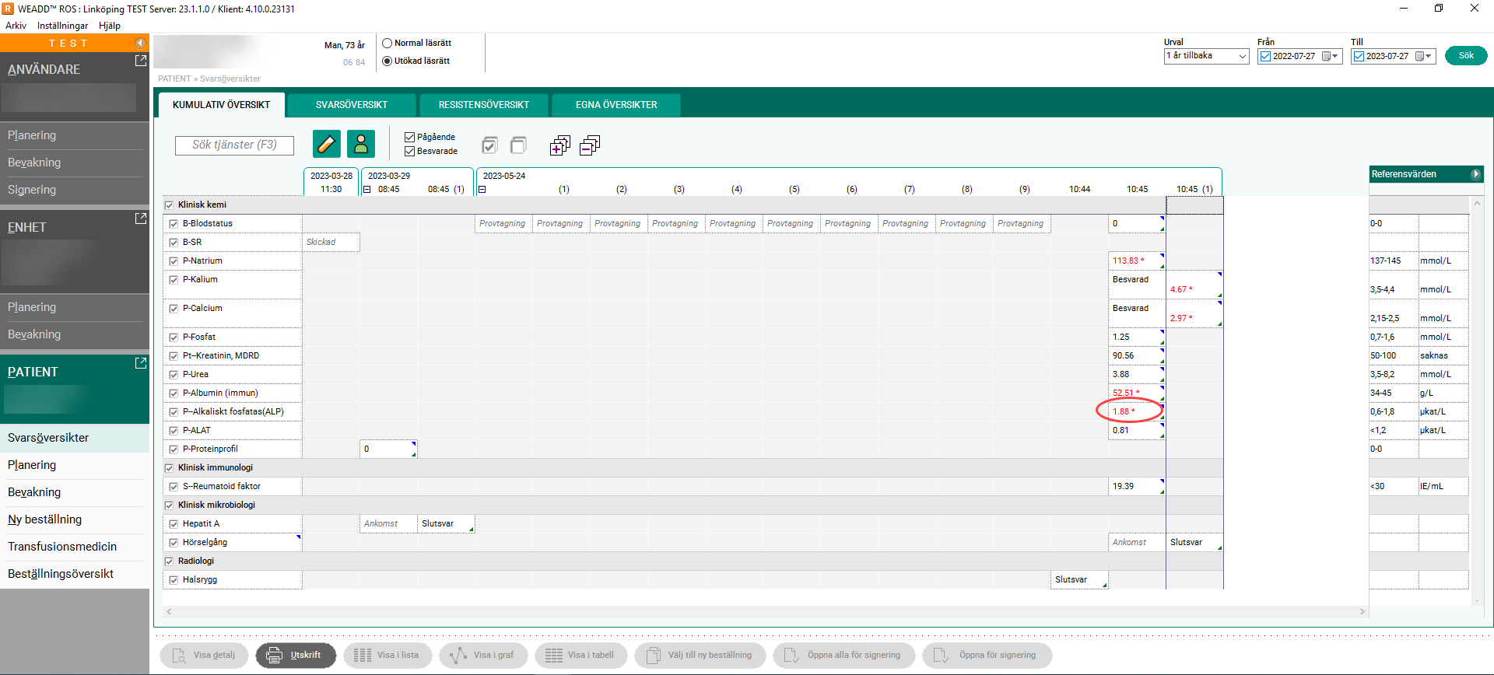
TA DEL AV PROVSVAR I ROS
Kontrollera att rätt verksamhetsuppdrag används!
Sök fram Folke i Befolkningsregistret på samma sätt som vid utskrift av provtagnings-
underlag.
Bocka i Utökad läsrätt.
Välj Svarsöversikter.
Välj Kumulativ översikt.
Notes:
För att kunna ta del av provsvar måste det sedvanliga sjuksköterske-verksamhetsuppdraget användas. Dessutom måste patienten gett sitt samtycke till sammanhållen journalföring (alternativt om det rör sig om ett nödläge).
Utökad läsrätt måste vara förbockad. Det måste alltid göras av er kommunanvändare då ni inte är verksamma på samma enhet som den som beställde proverna/undersökningarna.
Det finns flera olika svarsöversikter, den vanligaste är den kumulativa översikten som visar en sammanställning av de svar som finns för patienten under den aktuella tidsperioden. De senaste svaren visas först och genom att dra rullningslisten, längst ner, åt vänster kan man se tidigare svar under den valda tidsperioden.

Slide 17


TA DEL AV PROVSVAR I ROS
Vad kan du se i Kumulativ översikt?
Olika provtyper
Vilka prover som analyseras/vilka svar som inkommit
Provsvar utanför referensvärde (röd text + asterix)
Om det finns kommentar till provsvaret (blå triangel)
Om svaret är kvitterat (ej fylld grön triangel)
Om svaret är signerat (fylld grön triangel)
Notes:
I kumulativa översikten går det att se:
- Olika provtyper genom att markera ikonerna
Ikon provrör: Provbunden diagnostik - omfattar laboratoriemedicin med klinisk kemi, mikrobiologi, patologi/cytologi samt transfusionsmedicin.
Ikon torso: Patientbunden diagnostik - omfattar röntgen, klinisk fysiologi, nuklearmedicin och neurofysiologi.

Slide 18

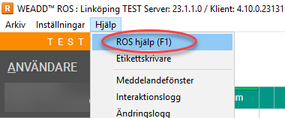
TIPS & TRIX
Tooltip
Hjälpfunktion
Vårdgivarwebb – Manual & Film (inom kort)
Vid problem: Kontakta lokal nyckelperson
Notes:
Tooltip – I ROS finns tooltip. Håll muspekaren över symbolen eller en icke aktiverad ”knapp” för att se vad den betyder eller vad som saknas för att den ska aktiveras.
Hjälpfunktion - ROS har en inbyggd hjälpfunktion där beskrivningen och hjälp till systemet finns. Önskas mer information går det att läsa mer om de olika funktionerna i systemet här.

Slide 19

Frågor?
Tack och lycka till!

